Slide 1

组织行为学
心理支配行为，行为反衬心理，组行你行不行。
老师：

Slide 2
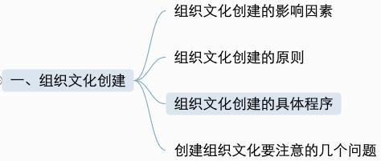
8.3.1 组织文化创建
8.3.1.3组织文化创建的具体程序
调查分析阶段
总体规划阶段
论证试验阶段
传播执行阶段
课堂上不要背，理解即可

Slide 3


8.3.1 组织文化创建
8.3.1.3组织文化创建的具体程序
调查分析阶段的内容：【简答】★★★
2
对组织文化发展的内在机制的调查分析
“硬件”部分：厂房、设备的配置、生产方式、工艺流程等
“软件”部分：员工文化、年龄和技术等级等；员工的满意度；
组织中的人员素质：包括高层领导者素质、中层质、员工素质。
组织文化发展环境：包括政治文化、传统文化、外来文化。
组织文化发展战略。
1
对组织文化发展史的调查。
课堂上不要背，理解即可

Slide 4
8.3.1.3组织文化创建的具体程序
真题再现
简述组织文化创建的调查分析阶段的主要内容。
课堂上不要背，理解即可

Slide 5
8.3.1 组织文化创建
8.3.1.3组织文化创建的具体程序
传播执行阶段的内容：【简答】★★★
利用全部传播媒介，发动传播攻势，将规划传播到每一个人；
及时收集反馈信息，加以整理后重新传播；
通过多种方式和渠道，加大对规划的解释；
建立文化倡导者和文化执行者之间的信息通道，让信息双向沟通；
成立进行协调的组织机构，解决执行中的矛盾；
扶正祛邪，引导舆论与行为。
课堂上不要背，理解即可

Slide 6
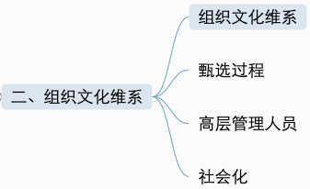
8.3.2.0组织文化维系
8.3.2 组织文化维系
【选择】★★★
在组织文化的维系过程中，甄选过程、高层管理人员和社会化这三个因素起着特别重要的作用。

Slide 7
真题再现
在组织文化的维系过程中，起着特别重要作用的因素是甄选过程、社会化和（）
A:市场化
B:高层管理人员
C:结构化
D:人际关系

Slide 8
8.3.2 组织文化维系
甄选过程
组织成员甄选过程的明确目标是识别并雇用那些有知识、有技巧、有能力做好组织工作的人。
组织借助甄选标准的设立，筛选出与自身价值观相同或相近的应聘者，通过赢得未来雇员的
认同以确保组织核心理念得到巩固。

Slide 9
8.3.2 组织文化维系
甄选过程
高层管理人员
组织高层管理人员的言行举止对组织文化有重要的影响。

Slide 10
8.3.2 组织文化维系
【选择；简答】★★★
甄选过程
高层管理人员
社会化
社会化过程主要有以下三个阶段： 【简答】★★★
第一阶段：原有状态阶段。主要包括新员工进入组织之前的所有学习活动。
第二阶段：碰撞阶段。新员工看到了组织的真面目，并可能面临个人的期望与现实相脱离的问题，新员工必须经过社会化使自己从以前的假想中摆脱出来。
第三阶段：调整阶段。新员工掌握了工作所需的技能，成功地扮演了自己的新角色，并通过调整使自己适应了组织的价值观和规范。

Slide 11
8.3.2 组织文化维系
甄选过程
高层管理人员
社会化
社会化过程主要有以下三个阶段： 【选择；简答】★★★
主要包括新员工进入组织之前的所有学习活动。
新员工看到了组织的真面目，并可能面临个人的期望与现实相脱离的问题，新
员工必须经过社会化使自己从以前的假想中摆脱出来。
新员工掌握了工作所需的技能，成功地扮演了自己的新角色，并通过调整使自
己适应了组织的价值观和规范。
原有状态阶段
碰撞阶段
调整阶段

Slide 12
真题再现
8.3.4四、组织文化的发展趋势
社会化过程不包括（ ）
A:原有状态阶段
B:调整阶段
C:碰撞阶段
D:适应阶段

Slide 13




第九章 组织学习与学习型组织

Slide 14
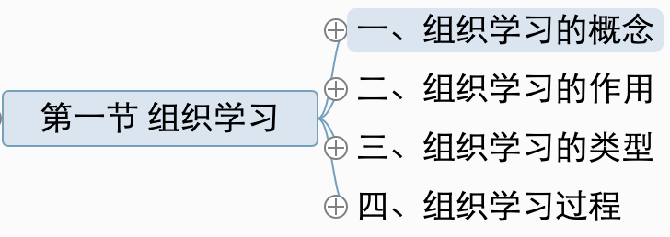
9.1.1.1组织学习的定义
9.1.1 组织学习的概念
组织学习
是指组织为了实现发展目标、提升核心竞争力而围绕信息和知识技能所采取的各种行动，是组织不断努力改变或重新设计自身以适应持续变化的环境的过程。【名词解释】★★★

Slide 15
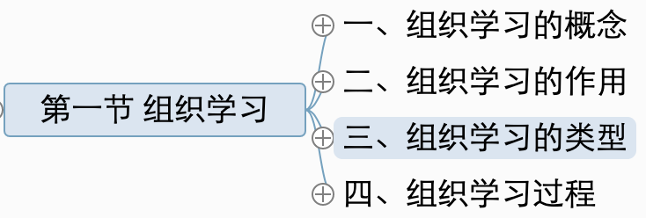
9.1.2二、组织学习的作用
9.1.3 组织学习的类型
类型 | 具体内容
经验型学习 | 利用结构性练习或用学习者的经验来进行学习。
适应型学习 | 当个体和组织从经验和反思中不断学习时，适应型学习便随之产生。
自主型学习 | 个体带头诊断其学习需求、规划学习目标，确定学习的人力资源和材料资源，选取和实施合适的团队策略并评估学习成果。
预见型学习 | 组织预测未来各种可能发生的情境，全面分析情境中的机会和威胁，根据抓住机会、避开威胁所需掌握的知识进行学习。
行动型学习 | 从现实存在的问题入手，侧重于获取知识，并实际执行解决方案。
【选择】★★★

Slide 16
9.1.2二、组织学习的作用
9.1.3 组织学习的类型
类型 | 具体内容
______学习 | 利用结构性练习或用学习者的经验来进行学习。
______学习 | 当个体和组织从经验和反思中不断学习时，适应型学习便随之产生。
______学习 | 个体带头诊断其学习需求、规划学习目标，确定学习的人力资源和材料资源，选取和实施合适的团队策略并评估学习成果。
预见型学习 | 组织预测未来各种可能发生的情境，全面分析情境中的机会和威胁，根据抓住机会、避开威胁所需掌握的知识进行学习。
行动型学习 | 从现实存在的问题入手，侧重于获取知识，并实际执行解决方案。
【选择】★★★

Slide 17
9.1.3 组织学习的类型
【选择】★★★
通过一般的学习，寻求行为和结果之间的匹配，以保证组织的正常运转。
经验型学习
单环学习
适应型学习
双环学习
是指在工作中遇到问题时，不仅寻找直接的解决办法，而且要检查工作系统、制度及规范本身是否合理，分析问题出现的原因。
组织学习的类型
自主型学习
预见型学习
行动型学习

Slide 18
真题再现
从现实存在的问题入手，侧重于获取知识并实际执行解决方案，这种组织学习是（ ）
A:经验型学习
B:适应性学习
C:行动性学习
D:预见性学习

Slide 19
真题再现
利用结构性练习或用学习者的经验来进行学习是（）
A:自主型学习
B:经验型学习
C:适应型学习
D:行动型学习

Slide 20
9.1.3 组织学习的类型
单环学习
【选择】★★★
适应型学习
双环学习
经常发生在组织的渐进或根本性创新时期

Slide 21
真题再现
双环学习经常发生在（）
A:组织成立初期
B:组织衰退期
C:组织成熟期
D:组织的渐进或根本性创新时期

Slide 22
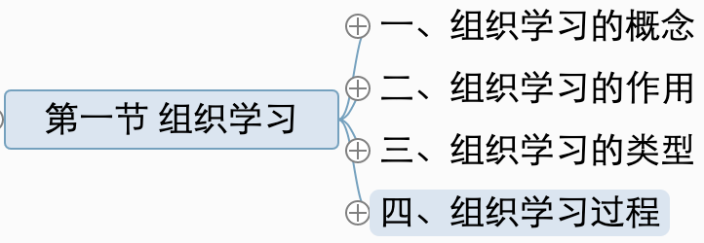
9.1.4四、组织学习过程
9.1.4 组织学习过程
【选择】★★★
学习准备
尊重和激发员工
团队的学习愿望
强化学习的动机
识别学习的需求
确定学习的内容
将学习和变革发展目标、过程有机结合
鼓励员工、团队开展自主学习

Slide 23
9.1.4四、组织学习过程
9.1.4 组织学习过程
【选择】★★★
学习准备
信息交流
员工可以获得丰富的信息、改善知识、技能和行为。

Slide 24
9.1.4四、组织学习过程
9.1.4 组织学习过程
【选择】★★★
学习准备
信息交流
知识的习得、整合、转换和增值
知识习得和整合的过程三要素是启发、重复和回顾。
知识的转换和增值涉及的要素有应用、强化和反馈、反思。

Slide 25
9.1.4四、组织学习过程
9.1.4 组织学习过程
【选择】★★★
学习准备
信息交流
知识的习得、整合、转换和增值
评价和认可
考察学习者的学习活动对作绩效的改善情况，奖励和认可努力学习或通过学习改进知识、技能、行为的员工和团队。

Slide 26
9.1.4 组织学习过程
学习准备
信息交流
知识的习得、整合、转换和增值
评价和认可
知识的习得和整合的过程三要素是【 】、【 】和【 】。
【选择】★★★

Slide 27
9.1.4 组织学习过程
学习准备
信息交流
知识的习得、整合、转换和增值
评价和认可
知识的习得和整合的过程三要素是【启发】、【重复】和【回顾】。
【选择】★★★

Slide 28
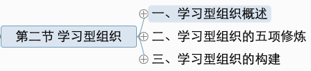
9.2.1.1学习型组织的概念
9.2.1 学习型组织概述
学习型组织
是指通过培养整个组织的学习氛围、充分发挥员工的创造性思维能力而建立起来的一种有机的、高度柔性、扁平化、符合人性并能持续发展的组织。
【选择/名词解释】★★★

Slide 29
9.2.1 学习型组织概述
学习型组织的内容：【选择】★★★
（1）学习型组织方法：发现、纠错、成长
（2）学习型组织核心：在组织内部建立组织思维能力
（3）学习型组织精神：学习、思考和创新
（4）学习型组织的关键特征：系统思考
（5）组织学习的基础：团队学习

Slide 30
9.2.1 学习型组织概述
学习型组织的内容：【选择】★★★
（1）学习型组织方法：发现、纠错、成长
（2）学习型组织核心：在组织内部建立组织思维能力
（3）学习型组织精神：学习、思考和创新
（4）学习型组织的关键特征：_________
（5）组织学习的基础：团队学习

Slide 31
真题再现
学习型组织的关键特征是（）
A:系统认知
B:系统思考
C:团队学习
D:创新

Slide 32
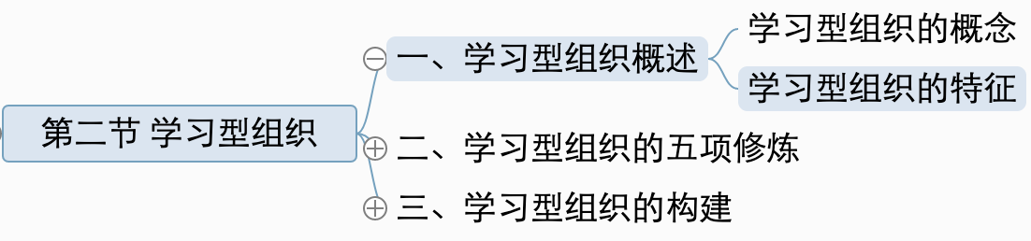
9.2.1.1 学习型组织的特征
学习型组织适合什么样的组织结构？
垂直结构
扁平结构

Slide 33
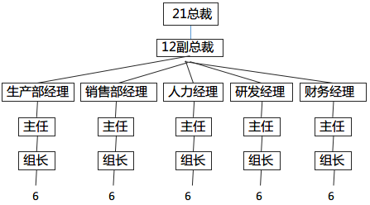
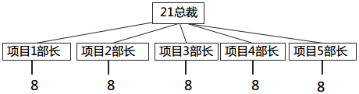
9.2.1.1 学习型组织的特征
扁平结构
垂直结构

Slide 34
9.2.1.1 学习型组织的特征
扁平结构
学习型组织的组织结构是【扁平结构】★★★
垂直结构

Slide 35
真题再现
学习型组织的组织结构是（）
A:垂直结构
B:扁平结构
C:矩阵结构
D:无边界结构

Slide 36
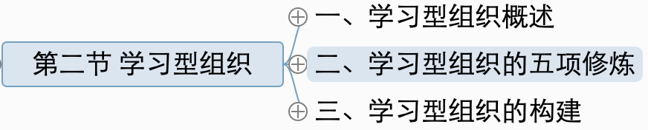
9.2.2 学习型组织的五项修炼
彼得•圣吉出版的《第五项修炼：学习型组织的艺术与实务》
第一项修炼：自我超越
第二项修炼：心智模式
学习型组织的五项修炼
第三项修炼：共同愿景
第四项修炼：团体学习
第五项修炼：【 】

Slide 37
9.2.2 学习型组织的五项修炼
彼得•圣吉出版的《第五项修炼：学习型组织的艺术与实务》
第一项修炼：自我超越
第二项修炼：心智模式
学习型组织的五项修炼
第三项修炼：共同愿景
第四项修炼：团体学习
第五项修炼：【系统思考】

Slide 38
9.2.2 学习型组织的五项修炼
2.4 学习型组织的五项修炼【选择】★★★
第一项修炼：自我超越
突破极限的自我实现或技巧的熟练
第二项修炼：心智模式
心智模式包含价值观、信念、态度和假设
第三项修炼：共同愿景
是组织成员共同持有的意向，它代表了组织成员共同的观点
第四项修炼：团体学习
是调整团体成员间配合和实现共同目标能力的过程
是“看到整体”的一项修炼，把事物当做一个系统整体来把握系统中的人、事、物、能量和信息，并加以协调和处理
第五项修炼：【系统思考】

Slide 39
9.2.2 学习型组织的五项修炼
在缺少愿景的情况下，产生的是【 】学习。
在有共同愿景前提下，会产生【 】 学习。
创造性
适应性

Slide 40
9.2.2 学习型组织的五项修炼
在缺少愿景的情况下，产生的是适应性学习，
在有共同愿景前提下，会产生创造型学习。
【选择】★★★

Slide 41
真题再现
创造型学习产生的前提是（ ）
A:有共同愿景
B:有职业生涯规划
C:有学习策略训练
D:以任务为导向

Slide 42
第十章 领导及领导理论的发展

Slide 43
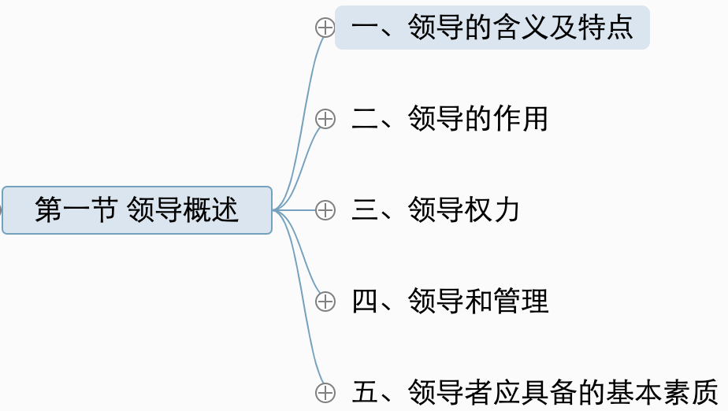
10.1.1.1领导
10.1.1 领导的含义及特点
n\v
什么是领导？【判断正误】
1.有部下
2.有能力和权力
3.通过影响部下来达到个人的目标

Slide 44
10.1.1 领导的含义及特点
领导(n)
是指引和影响个人、群体或组织在一定条件下实现目标的个人。
领导(v)
是指引和影响个人、群体或组织在一定条件下实现目标的行为过程。
有部下
有能力和权力
通过影响部下来达到组织的目标

Slide 45
10.1.1 领导的含义及特点
（1）领导体现了人与人之间的关系
（2）领导是一种【 】的“投入”与“产出”
（3）领导是领导者、被领导者及环境的函数
（4）领导作用的“【 】”
自己投入，自己受益 ×
自己投入，别人改变行为 √
领导在影响下属的同时，也会受下属某种行为的影响

Slide 46
10.1.1.2领导的特点
10.1.1 领导的含义及特点
领导的特点【选择】★★★★
（1）领导体现了人与人之间的关系
（2）领导是一种【特殊】的“投入”与“产出”
（3）领导是领导者、被领导者及环境的函数
（4）领导作用的“【互惠效应】”

Slide 47
真题再现
领导者在影响下属的同时也必然受下属某方面的影响，这就是领导作用的（）
A:互动效应
B:互惠效应
C:踏门槛效应
D:晕轮效应

Slide 48
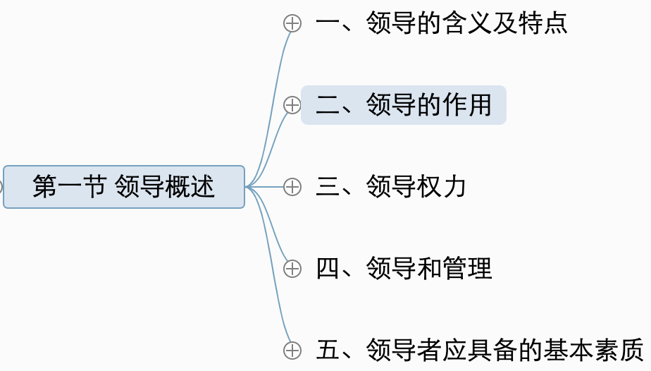
10.1.2 领导的作用
（1）领导认清组织所处的环境和形势，给下属指明活动目标和途径。【 】作用
（2）领导者协调员工之间的关系，解决内部存在的矛盾，把组织成员团结起来。
【 】作用
（3）领导激发和鼓舞员工的斗志。 【 】作用

Slide 49
10.1.2 领导的作用
1.2 领导的作用【选择】★★★★
（1）【指挥】作用。领导认清组织所处的环境和形势，给下属指明活动目标和途径。
（2）【协调】作用。领导者协调员工之间的关系，解决内部存在的矛盾，把组织成
员团结起来。
（3）【激励】作用。领导激发和鼓舞员工的斗志。

Slide 50
真题再现
领导者在带领、引导和鼓励下属为实现组织目标而努力的过程中，发挥着三方面的作用，即指挥、协调和（ ）
A:影响
B:引领
C:督查
D:激励

Slide 51
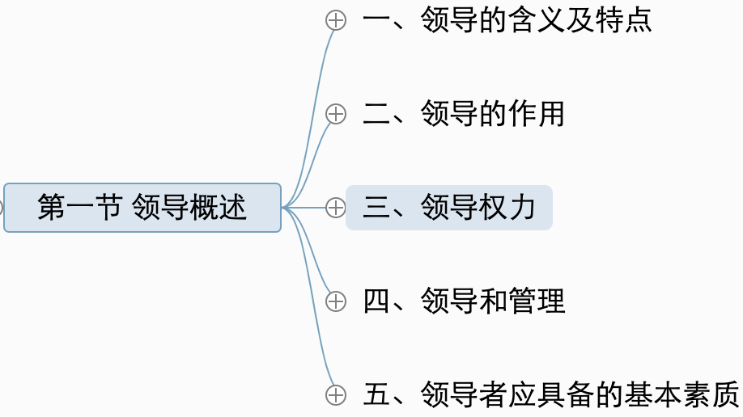
10.1.3 领导权力
传统领导权力观——“领导=职权”
现代领导权力观——“领导=职权+影响力”

Slide 52
10.1.3 领导权力
连线题：
由组织或上级所授予的法定权力，是领导者支配下级的力量，领导者凭借职权可以左右被领导者的行为、处境、得失甚至前途，并使被领导者产生敬畏感。
职权
影响力
这种权力不是由领导者在组织中的职位产生的，而是领导者由于自身的某些特殊条件才具有的。

Slide 53
10.1.3 领导权力
【选择】★★★★
由组织或上级所授予的法定权力，是领导者支配下级的力量，领导者凭借职权可以左右被领导者的行为、处境、得失甚至前途，并使被领导者产生敬畏感。
职权
这种权力不是由领导者在组织中的职位产生的，而是领导者由于自身的某些特殊条件才具有的。
影响力

Slide 54
10.1.3 领导权力
判断下列情况属于哪种权力：
法定权
职权
个人知识渊博
个人品格
惩罚权
影响力
奖赏权

Slide 55
10.1.3 领导权力
法定权
职权
个人知识渊博
个人品格
惩罚权
影响力
奖赏权

Slide 56
10.1.3.3领导权力的来源
10.1.3 领导权力
【选择/简答】★★★★
法定权：指组织内各领导职位所固有的合法的、正式的权力
职权
奖赏权：指提供奖金、薪酬、表扬、升职等的权力
惩罚权：指通过精神、情感或物质上的威胁，强迫下级服从的权力。
品格：主要包括领导者的道德、品行、人格等
才能：才能主要反映在工作成果上。
影响力
知识：博览群书
感情：给员工的亲切感

Slide 57
10.1.3 领导权力
【 】：指组织内各领导职位所固有的合法的、正式的权力
职权
【 】：指提供奖金、薪酬、表扬、升职等的权力
【 】：指通过精神、情感或物质上的威胁，强迫下级服从的权力。
领导的权力
【 】：主要包括领导者的道德、品行、人格等
【 】：才能主要反映在工作成果上。
影响力
【 】：博览群书
【 】：给员工的亲切感

Slide 58
10.1.3 领导权力
法定权：指组织内各领导职位所固有的合法的、正式的权力
职权
奖赏权：指提供奖金、薪酬、表扬、升职等的权力
惩罚权：指通过精神、情感或物质上的威胁，强迫下级服从的权力。
领导的权力
品格：主要包括领导者的道德、品行、人格等
才能：才能主要反映在工作成果上。
影响力
知识：博览群书
感情：给员工的亲切感

Slide 59
真题再现
下列关于权力的说法，正确的是（ ）
A:权力是由职务派生出来的
B:权力是由职责派生出来的
C:权力是由职权派生出来的
D:权力是由职位派生出来的

Slide 60
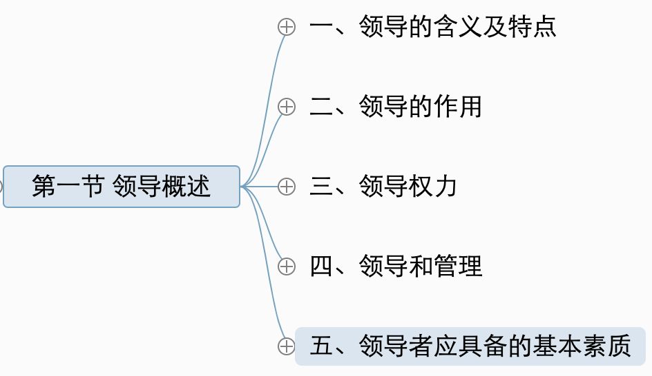
10.1.5 领导权力
体现的是什么素质？
要有坚定的政治方向，要有较高的思想理论水平
【】素质
要有良好的品德和作风
【】素质
要有一定的科学文化知识和专业知识
【】素质
要有适应、综合、自律等能力
【】素质

Slide 61
10.1.5.1政治素质
10.1.5五、领导者应具备的基本素质
10.1.5 领导权力
领导者应具备的基本素质【选择】★★★
政治素质/道德素质/知识素质/能力素质

Slide 62
真题再现
领导者应具备的基本素质有（）
A:政治素质
B:道德素质
C:知识素质
D:能力素质
E:社会素质

Slide 63
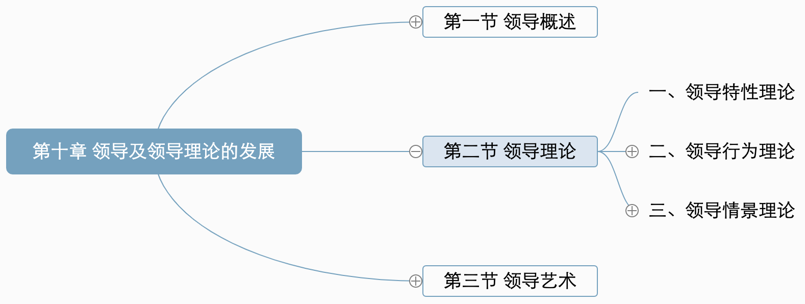
10.2 领导理论

Slide 64
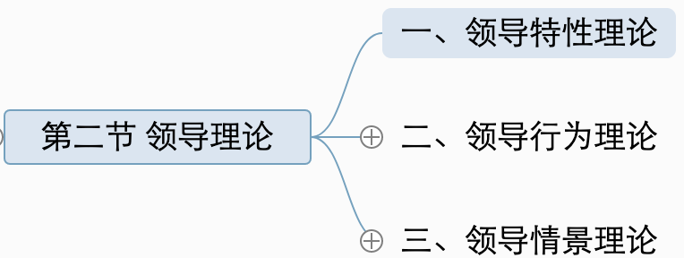
10.2.1 领导特性理论
领导具备什么样的特质：
自信心、决断能力、适应性、才智、成熟度、性别、首创精神、对物质奖励的需求

Slide 65
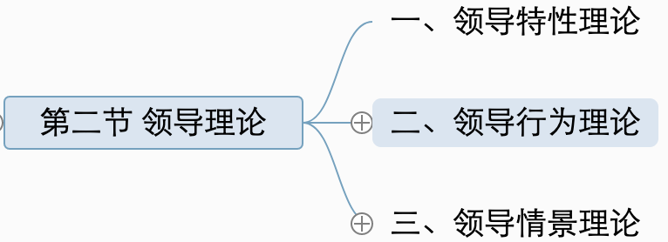
10.2.2 领导行为理论
领导行为理论
集中研究领导的工作作风和【 】对领导有效性的影响。

Slide 66
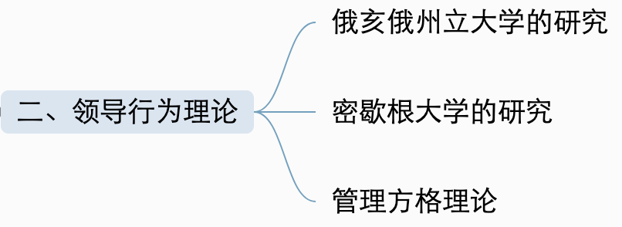
10.2.2 领导行为理论
【选择】★★★
领导行为理论集中研究领导的工作作风和【行为】对领导有效性的影响。

Slide 67
真题再现
领导行为理论从领导的有效性出发，集中研究领导的工作作风和（）
A:个性
B:能力
C:行为
D:素质

Slide 68
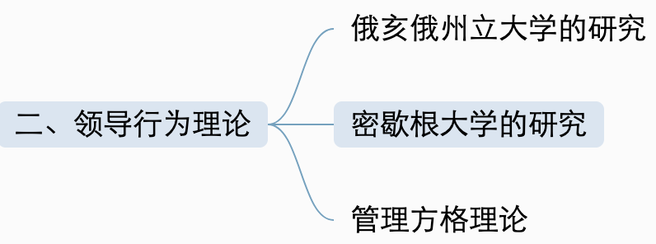
10.2.2 领导行为理论
2.2 领导行为理论——密歇根大学的研究【选择】★★★
密歇根大学研究了领导行为的两个概念化维度：以生产为中心的行为和以员工为中心的行为。
（1）以生产为中心的领导者
关注任务而非员工，更强调工作的技术或任务事项，并把员工视为达到
目标的手段；
（2）以员工为中心的领导者
重视人际关系，会考虑下属的需求，并承认人与人之间的不同。

Slide 69
10.2.2 领导行为理论
2.2 领导行为理论——密歇根大学的研究【选择】★★★
密歇根大学研究了领导行为的两个概念化维度：以______为中心的行为和以_____为中心的行为。
（1）以生产为中心的领导者
关注任务而非员工，更强调工作的技术或任务事项，并把员工视为
达到目标的手段；
（2）以员工为中心的领导者
重视人际关系，会考虑下属的需求，并承认人与人之间的不同。

Slide 70
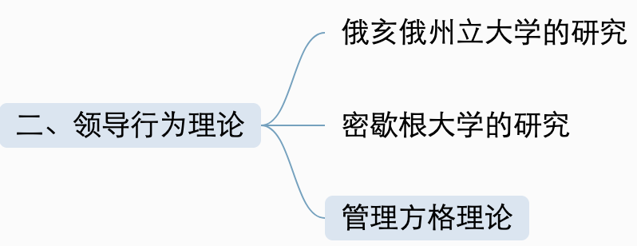
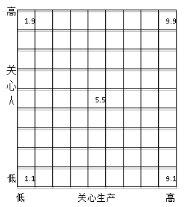
10.2.2 领导行为理论
1.1型 既不关心生产，也不关心员工
9.9型 既关心生产，又关心员工
请同学们依次填写1.9、9.1和5.5

Slide 71
10.2.2 领导行为理论
2.2 领导行为理论——管理方格理论【选择】★★★★
1.1型：贫乏式管理
9.9型：团队型管理或战斗集体型管理
9.1型：任务型管理
1.9型：俱乐部型管理
5.5型：中间型管理
生 人

Slide 72
10.2.2 领导行为理论
2.2 领导行为理论——管理方格理论【选择】★★★★
1.1型：_______管理
9.9型：_______管理或战斗集体型管理
9.1型：_______管理
1.9型：_______型管理
5.5型：_______管理
生 人

Slide 73
真题再现
在管理方格理论中，（9.9）型属于（ ）
A:团队型管理
B:俱乐部管理
C:中间型管理
D:任务型管理

Slide 74
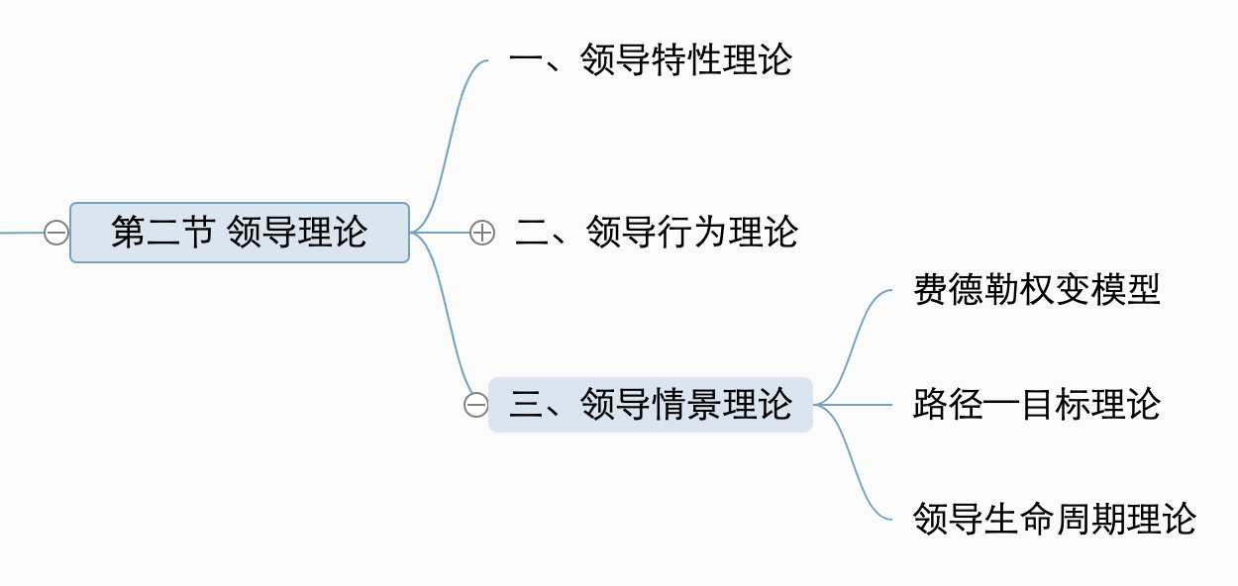
10.2.3 领导情景理论

Slide 75
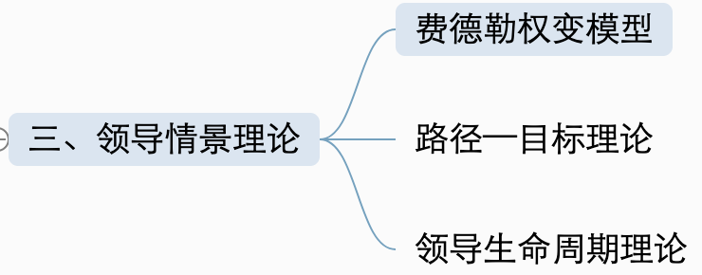
10.2.3 领导情景理论
费德勒权变模型
”权变→可以变“
有效的群体绩效取决于两个方面的恰当匹配：
（1）与下属发生相互作用的领导者风格；
（2）领导者能够控制和影响情境的程度。
该模型基于这样的前提假设：
在不同类型的情境中，总有某种领导风格最有效。

Slide 76
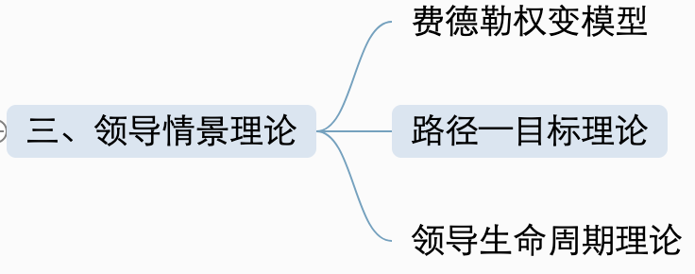
10.2.3 领导情景理论
一般情况下，领导理论立足于【 】
A.领导者 B.下属

Slide 77
10.2.3 领导情景理论
2.3 领导情景理论
【选择】★★★
路径——目标理论同以前的各种领导理论的最大区别在于，它立足于下属，而不是立足于领导者。
形成了这一理论的两个基本原理：
①领导方式必须是下属乐于接受的方式 ②领导方式必须具有激励性。

Slide 78
真题再现
路径——目标理论与其他领导理论的最大区别在于（）
A:立足于领导者
B:立足于下属
C:立足于领导风格
D:立足于领导行为

Slide 79
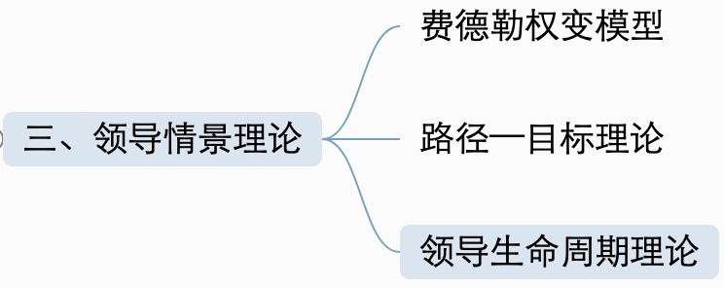
10.2.3.3领导生命周期理论
10.2.3 领导情景理论
下属是不是会从对业务一无所知变换到业务熟练甚至可以成为领导？

Slide 80
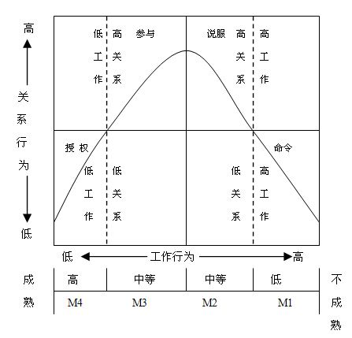
10.2.3 领导情景理论
2.3 领导情景理论——领导生命周期理论
员工的成熟度有几个阶段？
分别是 ：【】【】【】【】

Slide 81
10.2.3 领导情景理论
2.3 领导情景理论——领导生命周期理论
员工的成熟度有几个阶段？
由低到高分别是 ：
【M1】【M2】【M3】【M4】

Slide 82
10.2.3 领导情景理论
2.3 领导情景理论——领导生命周期理论【选择/简答】★★★★★
① 命令型领导方式：高工作、低关系。（M1）
② 说服型领导方式：高工作、高关系。（M2）
③ 参与型领导方式：低工作、高关系。（M3）
④ 授权型领导方式：低工作、低关系。（M4）

Slide 83
10.2.3 领导情景理论
（1）在这种领导方式下，由领导者进行角色分类，并告知下属做什么、如何做、何时做、何地做。
【】型领导方式
（2）领导者既提供指导性行为，又提供支持性行为。【】型领导方式
（3）在这种领导方式下，领导者极少进行命令，而是与下属共同进行决策，领导者的主要作用就是促进工作的开展和沟通。 【】型领导方式
（4） 在这种领导方式下，领导者几乎不提供指导或支持，通过授权鼓励下属自主做好工作。
【】型领导方式

Slide 84
10.2.3 领导情景理论
（1）在这种领导方式下，由领导者进行角色分类，并告知下属做什么、如何做、何时做、何地做。【命令】型领导方式
（2）领导者既提供指导性行为，又提供支持性行为。【说服】型领导方式
（3）在这种领导方式下，领导者极少进行命令，而是与下属共同进行决策， 领导者的主要作用就是促进工作的开展和沟通。【参与】型领导方式
（4） 在这种领导方式下，领导者几乎不提供指导或支持，通过授权鼓励下属自主做好工作。【授权】型领导方式

Slide 85
10.2.3 领导情景理论
下属在第一阶段——【命令】型领导方式
下属在第二阶段——【说服】型领导方式
下属在第三阶段——【参与】型领导方式
下属在第四阶段——【授权】型领导方式

Slide 86
真题再现
试述领导生命周期理论的主要内容及其对领导者的启示。

